Slide 1
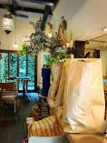
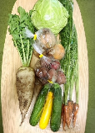
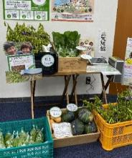
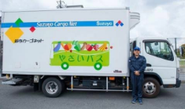
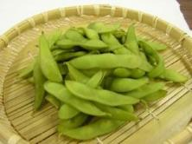
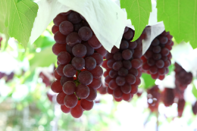

６－２．将来像実現のために取り組む方向性と施策
くらし
豊かな食や農に接する機会の充実 ～農を通じた脱炭素社会への貢献～
（１）大阪産（もん）購入拠点の充実
①身近なところで大阪産（もん）を購入できる機会の増加
１）都心部及びその周辺での販売拡大 （キャッシュレス無人直売所やインショップの開設推進、飲⾷店との新たな取引など） ２）飲食店、小売店、ECサイト等での大阪産(もん)フェア開催等による大阪産(もん)を味わえる機会の提供 ３）直売所における品ぞろえの充実強化
②地産地消を支える効率的な物流の確保
１）地域の農業者や民間企業と連携した効率的なサプライチェーン（物流システム）の構築
● 大阪産(もん)を身近に買える街に
飲食店を拠点とした事前契約による農産物販売
空きスペースを活用した無人直売所
（２）食と農の連携による大阪産(もん)の魅力向上
①食味や機能性の高い農産物の生産拡大
１）食味や機能性向上に向けた栽培技術の実証（大阪産（もん）魅力向上・価値創造事業）
②食農連携等による販売促進
１）2025大阪・関西万博での大阪産（もん）の積極的な活用を目指したＰＲ ２）民間企業との連携による販路拡大、SNS・メールマガジン・府ホームページ等による情報発信等を通じた 大阪産（もん）の認知度向上 ３）飲食店、小売店、ECサイト等での大阪産(もん)フェア開催等による大阪産(もん)を味わえる機会の提供 （再掲） ４）生産者と国内外の商社・飲食店・小売店等のマッチングによる販路拡大 ５）大阪産（もん）食農連携プロジェクトの推進等による新たな食ビジネスの創出
③６次産業化の推進
１）大阪産（もん）６次産業化サポートセンターによる農業者支援 ２）農山漁村発イノベーション推進支援事業等による新商品開発
民間と連携した物流システム
● 食味や機能性など大阪産(もん)の
新たな魅力ＰＲ

Slide 2
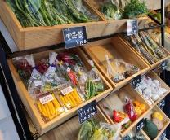
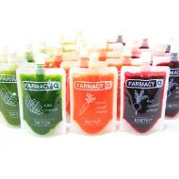

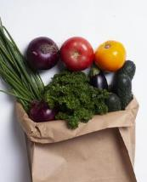
６－２．将来像実現のために取り組む方向性と施策
くらし
豊かな食や農に接する機会の充実 ～農を通じた脱炭素社会への貢献～
（３）農分野での脱炭素社会への貢献
①府民ニーズに合った有機農業の推進と販路拡大
１）有機農業取組方針の策定と優良有機農業実践者の経営モデルの提示 ２）有機農産物を取引する販売店、流通業者と農家とのマッチング
②農業生産に伴うCO2の吸収・抑制
１）堆肥及びバイオ炭施用の推進 ２）地域で育み環境に貢献する果樹園地等の促進 ３）スマート技術を活⽤した肥料・燃料の節減（ムダなエネルギーの削減）
③農業・農地でのクリーンエネルギーの活用
１）農地やため池での太陽光発電の活用 ２）小水力発電の活用（農業用ダムやポンプ場での実施検討）
④農分野からの脱炭素意識の啓発
１）事業者や消費者の行動変革を促す脱炭素活動の推進（Osaka A・Green Action） ２）生産資材、包装資材の脱プラ化、生分解性マルチ等の実証 ３）地域支援型農業（CSA）など脱炭素に繋がる取組みの情報発信
●ニーズに合わせた有機農産物の供給
有機農産物に特化した販売店・飲食店との農家のマッチング
有機農産物を使ったジュース
● 府民の行動を変える「食と農」からの
脱炭素意識啓発
〇農のインフラの充実と府民のくらしの安全・安心の確保（基幹的な取組み）
①販売・流通 | ②安全・安心
販路の多角化に向けた農業者の販路開拓支援 （再掲） | 農薬の安全使用対策（エコ農産物の推進） （再掲）
農に関わる生産者や事業者の
脱炭素に繋がる活動を
シンボルロゴで発信
（ゼロカーボンマルシェ 等）
紙の包装資材

